Slide 1
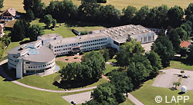
Bienvenue au LAPP: Laboratoire d’Annecy-le-Vieux de Physique des particules
Jean-Pierre Lees
Directeur adjoint
Septembre 2013
Notes:
Je vous remercie tout d abord de m avoir invite a venir presenter le lapp devant cette assemblee , meme si en 10mn je ne vais pouvoir vous donner qu un appercu succint de ce que nous faisons au laboratoire.

Slide 2
Le LAPP est un laboratoire du CNRS/IN2P3 crée en1976. Il est devenue UMR avec l’Université de Savoie en1995.
Notes:
Pour ceux d entre vous qui ne le connaissent pas, le lapp, situe sur la colline d annecy le vieux, est un laboratoire du cnrs et plus specifiquement de l in2p3, institut national de physique nucleaire et de physique des particules . Le lapp est egalement associe a l universite de savoie depuis 1995

Slide 3
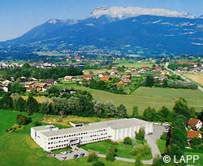
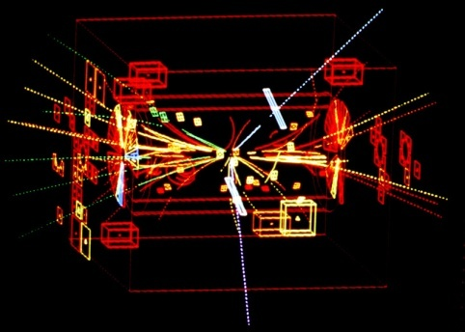
Historique
1976: création du LAPP par Marcel Vivargent (1926-2010) et un groupe de physiciens d’Orsay désireux de se rapprocher du CERN.
Le LAPP a participé à des expériences importantes de l'histoire de la physique des particules, dont UA1, qui permit en 1983 de découvrir les bosons W et Z [Carlo Rubbia, prix Nobel de physique 1984]
1976-1990: Expériences essentiellement au CERN [seule exception notable: recherche d’oscillations Neutrinos à la centrale du Bugey]
Notes:
Le LAPP, laboratoire d’Annecy Le Vieux de Physique des Particules, fut crée en 1976, voici plus de 30 ans, par des physiciens originaires de la faculté d’Orsay qui cherchaient à se rapprocher du CERN pour diminuer la fatigue due au transports et être plus près de leurs expériences, qui a cette époque étaient presque toutes situées au CERN.

Slide 4
Evolution
1991: le LAPP s'agrandit…
Expériences au LEP (e+e-)
Tests intensifs du modèle standard
1995: le LAPP devient Unité Mixte de Recherche (CNRS et Université de Savoie).
Nouveau domaine des Astroparticules: ondes gravitationnelles, rayons cosmiques de très grande énergie, matière noire, antimatière dans l'Univers.
1991-2013: participation à des expériences sur des sites éloignés: Italie (VIRGO, OPERA), Californie (BABAR), Namibie (HESS) et station spatiale internationale (AMS)
2012: découverte du boson de Higgs

Slide 5
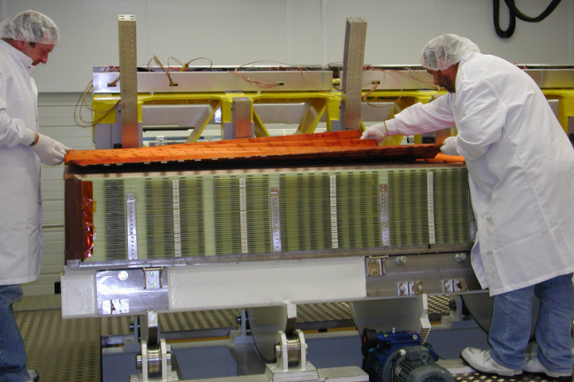
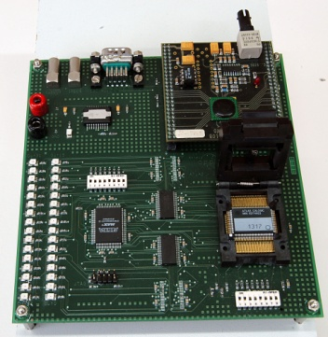
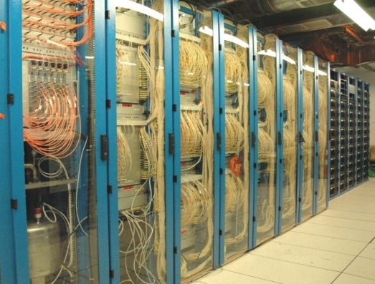
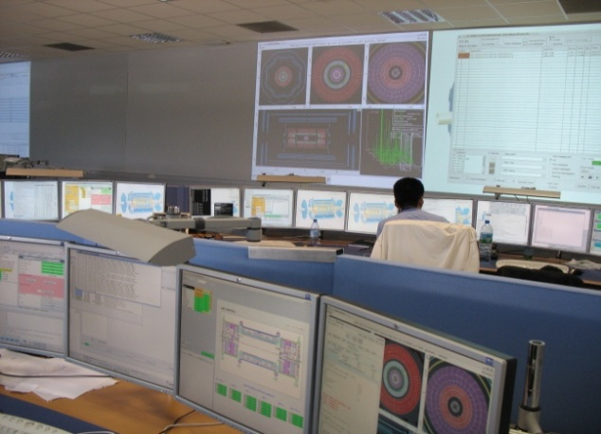
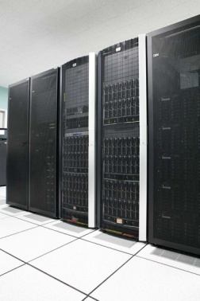
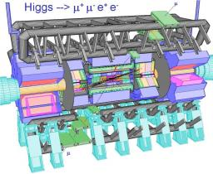
Les services Techniques
Mécanique: 24 personnes dont 10 ingénieurs
Electronique: 19 personnes dont 14 ingénieurs
+
+
Informatique: 21 personnes dont 15 ingénieurs
+
+

Slide 6
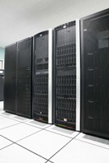
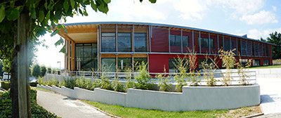
Les moyens de calcul
MUST, ferme d’analyse ouverte sur la GRILLE Européenne, offre des ressources de calcul et de stockage aux chercheurs du LAPP ainsi qu’aux laboratoires de l’Université de Savoie
1168 CPU
700 To de stockage
Déménagement prochain dans de nouveaux locaux à la « maison de la mécatronique »
Notes:
Nos experiences necessitent egalement de puissants moyen de calcul et recemment le lapp c est dote d un centre de calcul de pres de 750cpu et permettant de stocker pres de 300 tera octets de donnee. Ce centre, ouvert sur ce que l on appelle la grille de calcul europeenne, fournit un petit pourcentage de la puissance de calcul necessaire pour l exploitation du LHC. Il est egalement ouvert a des laboratoires d autres disciplines et meme a des demandes eventuelles d industriels exterieurs.

Slide 7
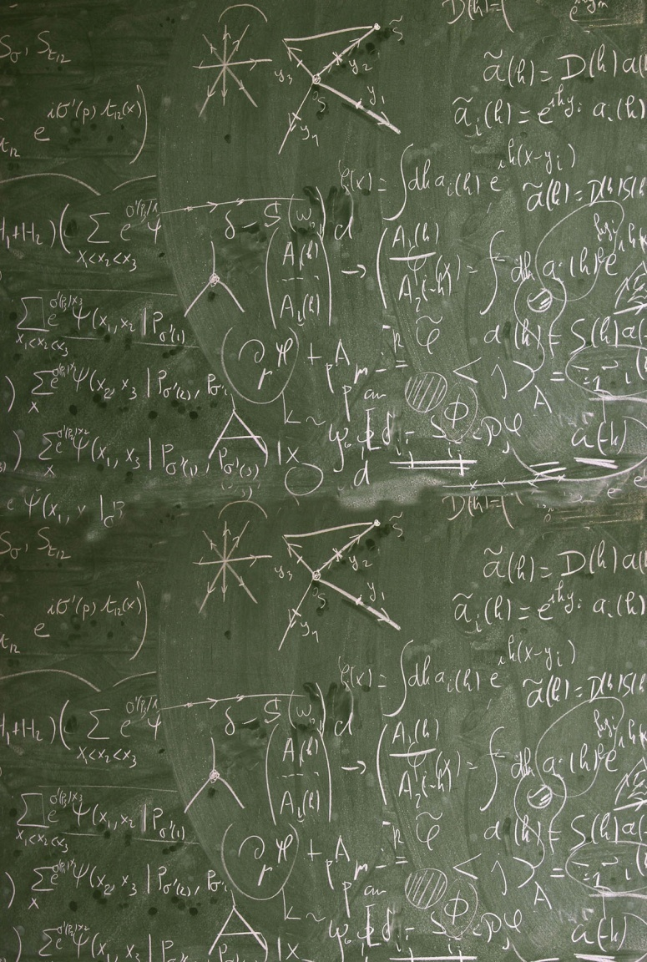
La physique théorique
Le LAPP abrite dans ses murs un important groupe de physique théorique, le LAPTH (~40 personnes)
Phénoménologie du modèle Standard et au-delà
Cosmologie
Théorie des champs et Théories conformes

Slide 8
Chiffres clés
Un laboratoire Proche du CERN!
59 chercheurs expérimentateurs (permanents, post doctorants et étudiants) + 7 émérites
~40 chercheurs théoriciens [LAPTH]
78 ingénieurs et techniciens CNRS (électronique, informatique, mécanique et administration)
Budget annuel (hors salaires) : ≈ 2 M€
7 gros projets internationaux et plusieurs projets de R&D
Physique auprès des accélérateurs (ATLAS, BaBar, LHCb)
Astro-particules et neutrinos (AMS, HESS, OPERA , VIRGO)
R&D Astro-particules: CTA
R&D expériences sur accélérateurs: ILC, upgrades LHC
Un voisinnage enrichissant
Notes:
Avant de terminer je vous presente quelques chiffres cles qui traduisent l activite de notre laboratoire

Slide 9
Bon séjour au LAPP
et
bonne école de GIF 2013

